Slide 1
Типичные ошибки и недочеты при оформлении бланков регистрации и бланков ответов
МБОУ Сергачская СОШ №1

Slide 2
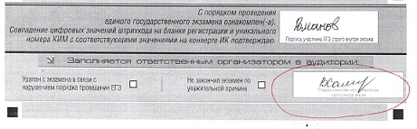
Ошибка организатора при оформлении бланка регистрации

Slide 3
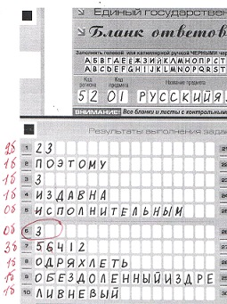
Невнимательность при чтении инструкции к заданиям (запись цифры вместо слова)

Slide 4
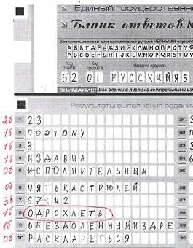
Орфографические ошибки в ответах

Slide 5
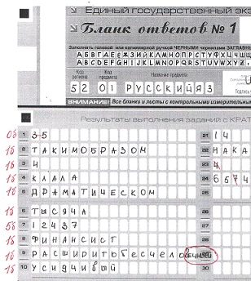
Запись ответа выходит за определенные рамки

Slide 6
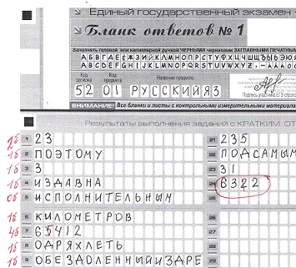
Два одинаковых ответа

Slide 7
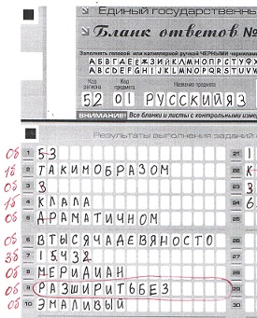
Неполная запись ответа

Slide 8
Советы:
Внимательно читай инструкцию;
Следи за орфографией;
Будь внимательным и собранным, сосредоточься на выполнении теста;
Слушай организатора в аудитории.

